Slide 1
Здоровое питание

Slide 2
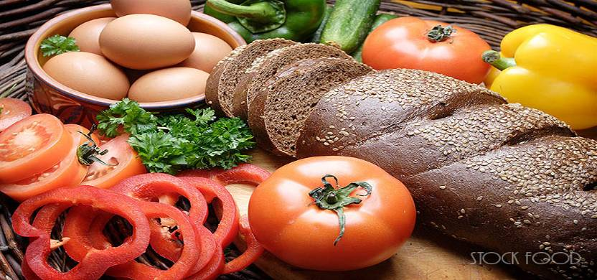
«Мы живём не для того, чтобы есть, а едим для того чтобы жить» древнегреческий философ Сократ(470-399 до н.э.)

Slide 3
Соблюдение режима дня.
Соблюдение режима питания, правильное питание.
Закаливание.
Физический труд.
Соблюдение правила гигиены.
«Ради крепкого здоровья – мойте руки чаще».
Правила поведения за столом.
«Когда я ем, я глух и нем!»
Скажем «Нет!» вредным привычкам (употребление алкогольных напитков, табакокурение ).
Доброе отношение к людям, к окружающей нас природе, животным.
Правильная организация отдыха и труда.

Slide 4
Рано утром просыпайся,
Себе и людям улыбайся,
Ты зарядкой занимайся,
Обливайся, вытирайся,
Всегда правильно питайся,
В школу смело отправляйся.

Slide 5
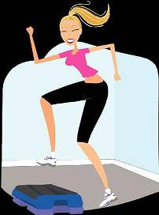
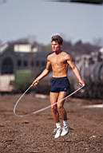
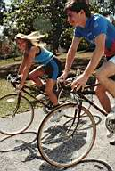
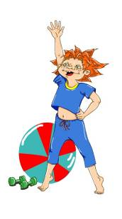
Чтоб ты не был хилым, вялым, Не лежал под одеялом, Не хворал и был в порядке, Делай каждый день зарядку! Позабудь про телевизор, Mapш нa улицу гулять - Ведь полезней для здоровья Свежим воздухом дышать. Нет плохому настроенью! Не грусти, не хнычь, не плачь! Пусть тебе всегда помогут Лыжи, прыгалки и мяч! Хоть не станешь ты спортсменом, Это право не беда – Здоровый дух в здоровом теле Пусть присутствует всегда!

Slide 6
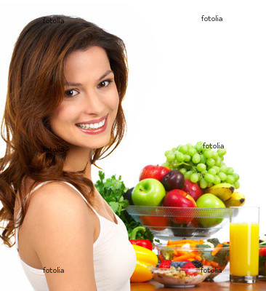
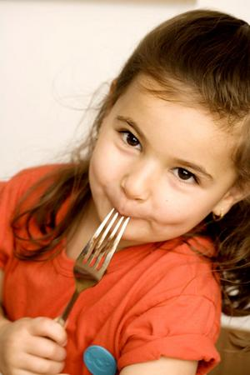

Slide 7
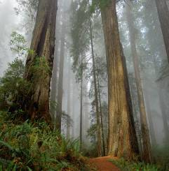

Slide 8
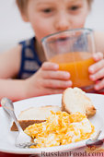
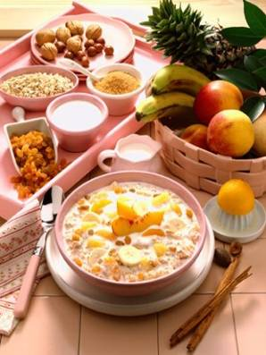
Человеку необходимо питаться.

Slide 9
Полезные продукты
Неполезные продукты
Рыба, пепси, кефир, фанта, чипсы, геркулес, жирное мясо, подсолнечное масло, торты, «Сникерс», морковь, капуста, шоколадные конфеты, яблоки, груши, хлеб

Slide 10
Полезные продукты
Неполезные продукты
Рыба,
кефир,
геркулес,
подсолнечное масло, морковь,
капуста,
яблоки,
груши,
хлеб
Пепси,
фанта,
чипсы,
жирное мясо,
торты,
«Сникерс», шоколадные конфеты

Slide 11
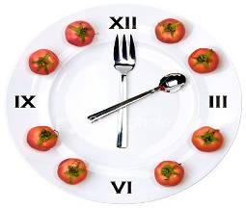
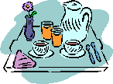
Завтрак (дома).
Завтрак (второй в школе).
Обед.
Полдник.
Ужин.

Slide 15
То, чем позавтракал утром, влияет на наше настроение и самочувствие весь день. Вкусный завтрак должен быть здоровым и разносторонним, но ни в коем случае однообразным. Общее мнение такое, что на завтрак надо обязательно есть кашу.
Каша.
Хлеб с маслом.
Чай сладкий.

Slide 16
Хороший завтрак - это не значит наесться так, чтобы потом нельзя было встать со стула. Хороший завтрак подразумевает оптимальное сочетание продуктов, содержащих белки, углеводы, жиры, витамины и другие полезные вещества, нужны организму после сна.
1. Котлета (рыбная, мясная), гуляш и т.д.
2. Пюре.
3. Сок, компот, напиток, чай.
4. Хлеб.

Slide 17
Обе́д — как правило, второй или третий приём пищи в день (обычно после первого либо второго завтрака). Как правило на обед подается горячая пища
1. Суп, борщ, щи.
2. Биточки, котлеты, гуляш и т.д.
3. Пюре.
4. Компот из сухофруктов.
5. Хлеб.

Slide 18
Попрыгать.
Почитать книгу.
Порисовать.
Потанцевать.
Побегать.
Поиграть с конструктором.

Slide 19
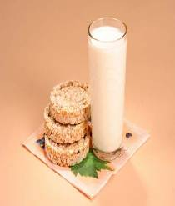
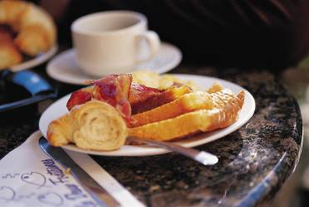
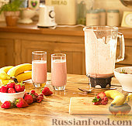
Можно на полдник есть булочки, вафли, печенье с чаем, соком или молоком.

Slide 21
Ужин – последняя еда перед сном. Чтобы хорошо спать и отдыхать ночью, на ужин можно есть только легкую пищу:
запеканки
творог
омлет
кефир
простоквашу

Slide 22
СВОЕВРЕМЕННОСТЬ
умеренность
разнообразие

Slide 23
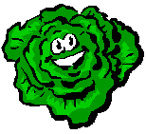

Slide 24
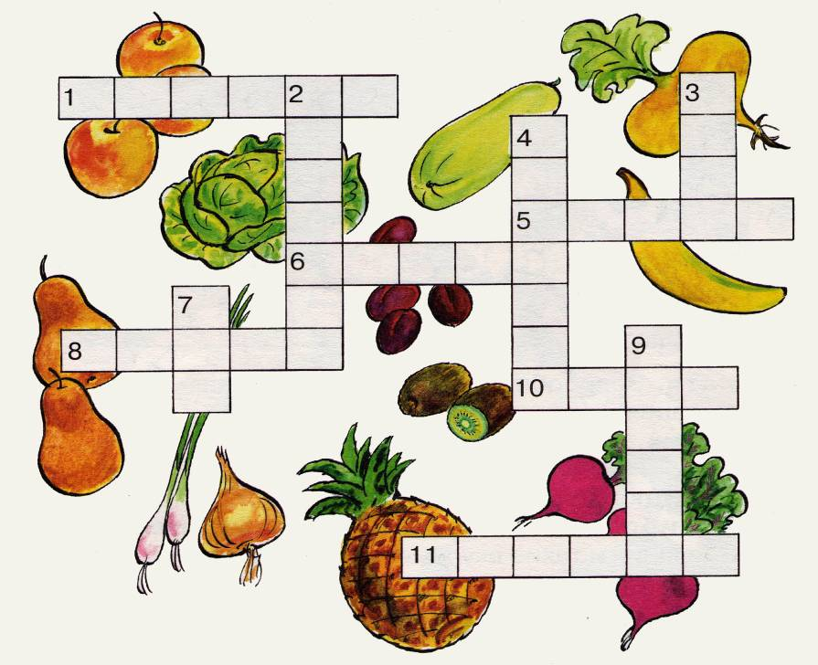

Slide 25
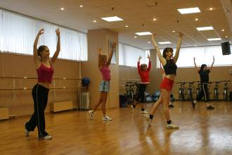
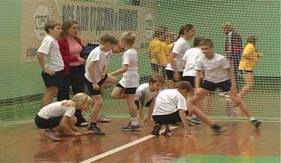
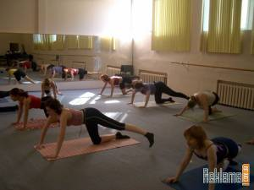
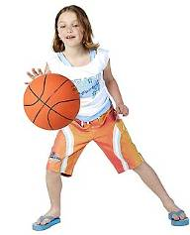

Slide 26
Белки |  | Жиры |  | Углеводы
В продуктах животного происхождения |  | В мясе, молоке, сале, в маслянистых растениях |  | В крупах, муке, крахмале

Slide 28
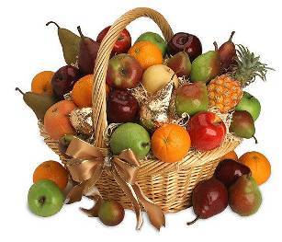
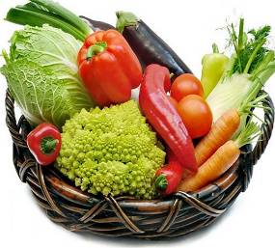
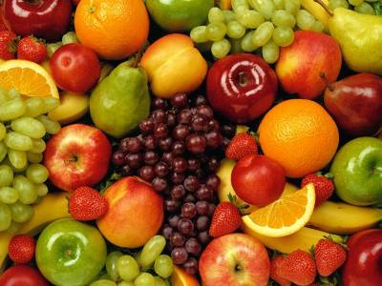
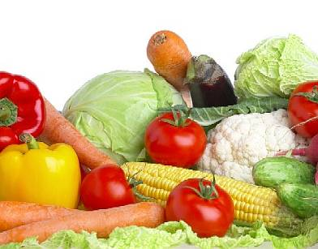
Витамины
Овощи, фрукты

Slide 29
Правильное питание должно обеспечить поступление в организм всех необходимых веществ: углеводов, жиров, белков и витаминов.

Slide 30
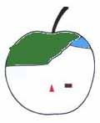
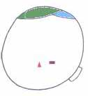
Состав некоторых продуктов:
Капуста
Яблоко

Slide 31
Состав некоторых продуктов:
Колбаса
Рыба

Slide 32
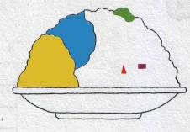
Состав некоторых продуктов:
Орех
Творог
Мясо

Slide 33
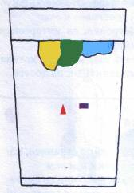
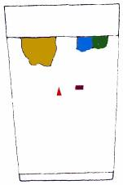
Состав некоторых продуктов:
Молоко
Сметана

Slide 34
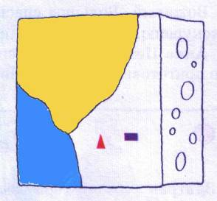
Состав некоторых продуктов:
Масло
Сыр

Slide 35
Хлеб
Колбаса
Молоко
Сахар
Яйцо
Лук
Яблоко
Свинина
Свекла
Огурец
Продукты животного
происхождения
Продукты растительного
происхождения

Slide 36
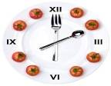
Главное – не переедайте.
Ешьте в одно и то же время простую, свежеприготовленную пищу, которая легко усваивается и соответствует потребностям организма.
Тщательно пережевывайте пищу, не спешите глотать.
Мойте фрукты и овощи перед едой.
Перед приемом пищи мысленно поблагодарите всех, кто принял участие в создании продуктов, из которых приготовлена пища. И конечно, тех, кто приготовил вам еду.

Slide 37
Задание: приготовьте традиционные русские блюда (выберите продукты, необходимые для приготовления блюда)
Борщ.
вода, молоко, чай;
картофель, капуста, свекла, огурец, помидор, лук, редис;
соль, сахар;
майонез, сметана.
Гречневая каша.
вода, молоко;
макароны, рис, пшено, гречка;
соль, сахар;
масло растительное, масло сливочное.

Slide 38
красивый ловкий статный крепкий
сутулый бледный стройный неуклюжий
сильный румяный толстый подтянутый

Slide 39
Красивый ловкий статный крепкий стройный сильный румяный подтянутый

Slide 40
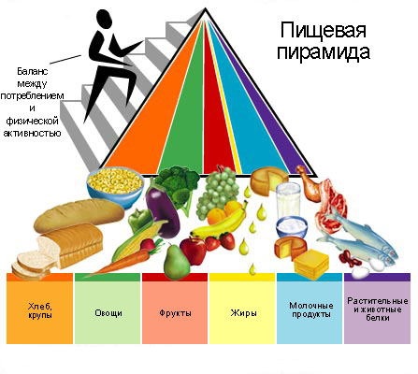
Каждый человек должен заботиться о своем здоровье. Ведь никто не позаботится о тебе лучше, чем ты сам.

Slide 41
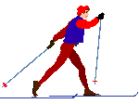
Правильное питание.
Соблюдение режима дня.
Закаливание (физические упражнения, спорт).
Правильная организация труда и отдыха.
Соблюдение правил гигиены.
Доброе сердце, добрые дела, поступки.

Slide 42
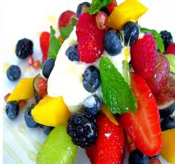
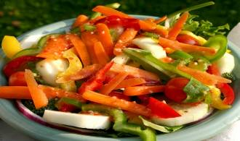
Я хочу быть здоровым!
Я могу быть здоровым!
Я буду здоровым!

Slide 43
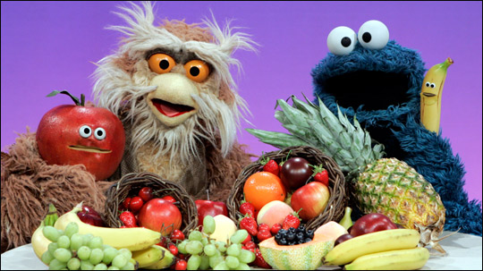
Расскажи о своем любимом блюде.
Чем оно полезно?
Будьте здоровы!

